Slide 1
IL FOLLOW-UP PSICOLOGICO POST-BARIATRICO: FASE IMPRESCINDIBILE DEL PERCORSO DI CURA
MARIA ROSARIA CERBONE
DIR PSICOLOGA – ASL NA 2 NORD
DISTRETTO 41- UOMI
OSPEDALE civile, SAN GIOVANNI DI DIO – FRATTAMAGGIORE (NA)
RESP GIOVANNI MEROLA
MARIAROSARIA.CERBONE@ASLNAPOLI2NORD.IT

Slide 2
«Il follow-up psicologico nel paziente obeso candidato alla chirurgia bariatrica è un processo sistematico di valutazione, monitoraggio e sostegno che accompagna il soggetto prima e dopo l’intervento chirurgico, con l’obiettivo di garantire un’adeguata preparazione emotiva, una corretta gestione delle aspettative e una solida adesione ai cambiamenti comportamentali e relazionali richiesti per il successo a lungo termine del trattamento chirurgico.»
World Halt Organization, 2022

Slide 3
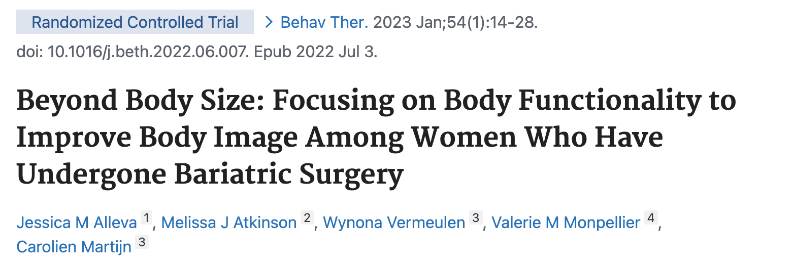
Obiettivi del Follow-up Psicologico
Monitorare l’andamento clinico nel post operatorio
Identificare precocemente le eventuali complicanze
Valutare l’aderenza terapeutica
Valutare e rafforzare la motivazione
Prevenire le recidive e il supporto post-operatorio
F. Micanti, MR Cerbone, D. Galletta, E. Paone, C. Sollai

Slide 5
Caratteristiche Tipiche del Follow-up
Colloqui clinici post-operatori
Somministrazione di test psicologici
Supporto alla ristrutturazione dell’immagine corporea per garantire il mantenimento del decremento ponderale nel corso del tempo

Slide 9
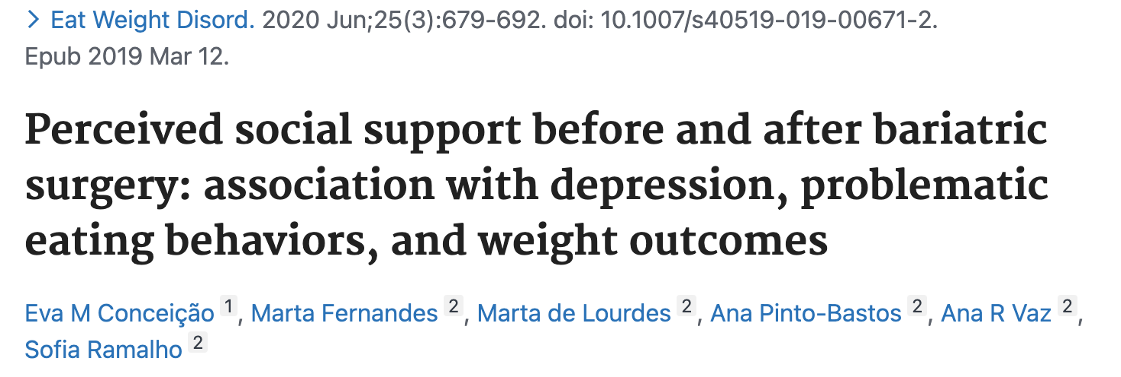
Fattori Critici da Monitorare
Distorsioni cognitive e immagine corporea
Adesione alle prescrizioni alimentari e comportamentali
Supporto familiare e relazionale
Comorbilità psichiatriche (MDD, ansia, SUD, ecc.)

Slide 11
Follow up individualizzato
Pz ai quali in fase valutativa è stato programmato un trattamento personalizzato
Pz che in seguito ad eventi stressanti e o variazioni metaboliche possono sviluppare condizioni psicopatologiche o riacutizzazione di patologie psichiatriche pregresse
Pz che presentano l’insorgenza di disordini alimentari: anoressia, bulimia, bed low frequency, Loce??
Pz che presentano disordini alimentari per mancato o difficile cambiamento dello stile di vita
Pz che presentano disordini alimentare per ridotto o assente calo ponderale e/o weight regain

Slide 12
Conclusione
Il successo della chirurgia bariatrica non si misura solo in chili persi, ma nella capacità del paziente di mantenere il cambiamento.
Il follow-up psicologico è lo strumento chiave per il benessere mentale e il decremento ponderale

Slide 13
Grazie

